Slide 1
에너지 산업과 인공지능
이 현 규

Slide 2
발표 순서
Smart Grid 개요
4차 산업혁명과 에너지
에너지 관련 기술융합 사례
에너지 산업의 미래

Slide 3
Smart Grid?
기존의 전력망에 ICT 기술을 접목하여 전력생산 및 소비정보를 양방향, 실시간으로 교환함으로써 에너지 효율을 최적화하는 차세대 전력망
추진 배경
기후 변화 대응
기후변화 대응을 위한 강력한 조치에 대한 국제사회 요구 증대
국가 온실가스 감축 목표 달성을 위해 저탄소 녹색성장 인프라 구축 필요
에너지 효율 향상
화석연료의 고갈에 대비, 에너지 자립 및 에너지 저소비 사회로 전환 필수
낮은 전력가격과 편의성으로 전력소비는 증가추세
신성장 동력 창출
전세계는 Green Race 중
세계 스마트그리드 시장이 급격히 성장할 것으로 전망
전력과 충전기기는 물론, 통신, 가전, 건설, 자동차, 에너지 등 산업 전반과 연계되어 큰 파급 효과 기대

Slide 4
Smart Grid의 목표
전력 네트워크의 변화하는 상황에 즉시 대응
전력 네트워크의 동작 (소비전력 최대치, 문제 발생 등) 예측
고객에 도달하는 최종 전력의 품질개선
안전성 보장 (Privacy, 외부 공격이나 고의적인 전력단절 방지)
고장에 대한 내구성 및 자동 복구능력 제공
상이하고 산재되어 있는 재생에너지의 통합

Slide 5
Smart Grid의 구축 효과
설비투자 절감효과
발전설비는 피크 소비량에 예비력을 감안하여 증설되므로 피크전력 감소에 따른 설비투자 비용 절감
자발적 에너지 절약 유도
전력수급 상황별 차등 요금제를 적용하여 전기 사용자들에게 전기사용량 및 요금 정보를 제공함으로써 자발적인 에너지 절약 유도
전기자동차 인프라 및 전력망 구축으로 환경과 경제에 도움
정부는 전기자동차 보급과 충전인프라 구축 중
신재생 녹색에너지를 확대
신재생 에너지는 일조량이나 바람의 세기에 따라 전력생산이 불규칙하여 현재의 전력망으로 수용하기엔 한계
전력품질 및 신뢰도 향상
향상된 IT기술과 최첨단 스마트 센서 도입으로 실시간 데이터 취득
실시간 모니터링 데이터 분석 프로그램을 개발하여 시스템 위험요소 사전제거
지능화된 전력기기와 인공지능 운영시스템을 구축하여 전력망 운영 최적화

Slide 6
Smart Grid 관련 기술
광역 모니터링 및 제어: 이상징후 탐지 등을 통해 전력망에 영향을 줄 수 있는 방해요소를 막거나 경감
정보통신 기술 통합: 산재되고 상이한 장비들간의 통합을 위한 실시간 정보교환 방식 필요
산재된 재생에너지 통합: 에너지 저장 시스템
송전 능력 개선 (용량/효율성): FACTS, HVDC, HTS, DLR 등
FACTS (Flexible AC Transmission System)
HVDC (High Voltage DC)
HTS (High Temperature Superconductors)
DLR (Dynamic Line Rating)
배전 그리드 관리: Load balancing, 최적화, 고장/장애 탐지, 복구 등)
AMI: Dynamic pricing, 표준화 등
사용자 시스템: EMS, 스마트 Appliance, 축전장비, 소형 발전장비
발전
대형 발전소
송전
고압선
배전
축전소
산재된 발전소
전기차 충전

Slide 7
Smart Grid를 위한 인공지능 기술
Utility 사업자
부하 예측
발전효율 최적화
예지보전
수요 관리
도전
전력 판매자
수익 극대화를 위한 고객 분석
전력 거래
가상 에이전트
전력 소비자
전력 공급자 선택
소비패턴 분석

Slide 8
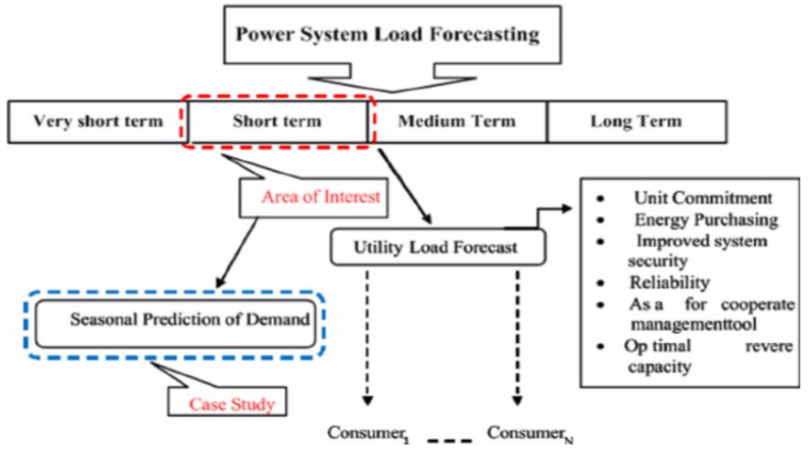
부하 예측
Utility 사업자에게 단기 (일별, 시간별) 부하예측이 가장 중요
UK National Grid는 Google Deep Mind와 전력수요 예측 적용 논의 (2017)
풍력과 태양력의 증가로 인한 간헐성으로 인하여 에너지 balancing의 어려움
2014년에 예비력 자원을 준비했으나 $220M의 자원이 사용되지 않음
변동성을 예측할 수 없으면 많은 예비력 확보가 필요

Slide 9
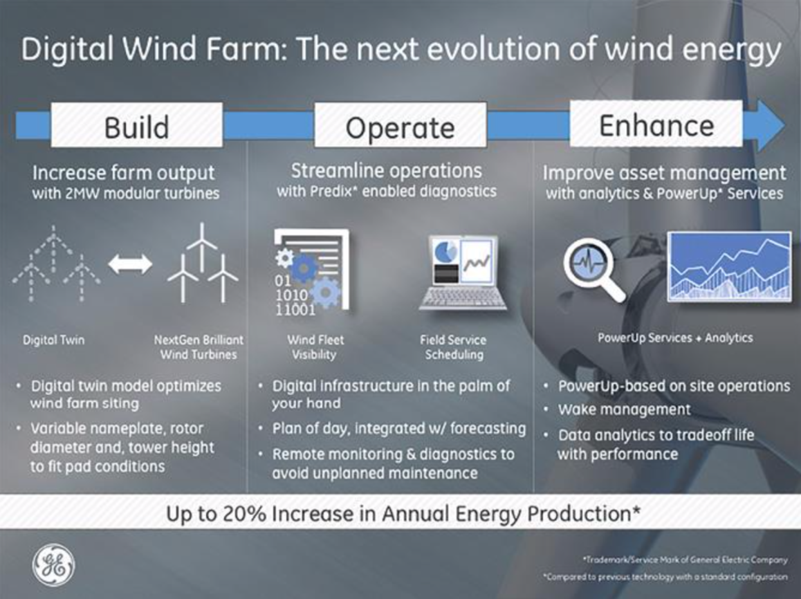
발전효율 최적화
AI를 이용하여 각 자원을 실시간 제어하여 발전효율을 최적화할 수 있음
GE Renewable Energy의 “Digital Wind Farm”은 turbine의 가동을 모니터링하고 최적화하여 에너지 생산을 20% 증가시킴
계통 안정화 및 경제적 운영
출처: Digital Wind Farm, GE

Slide 10
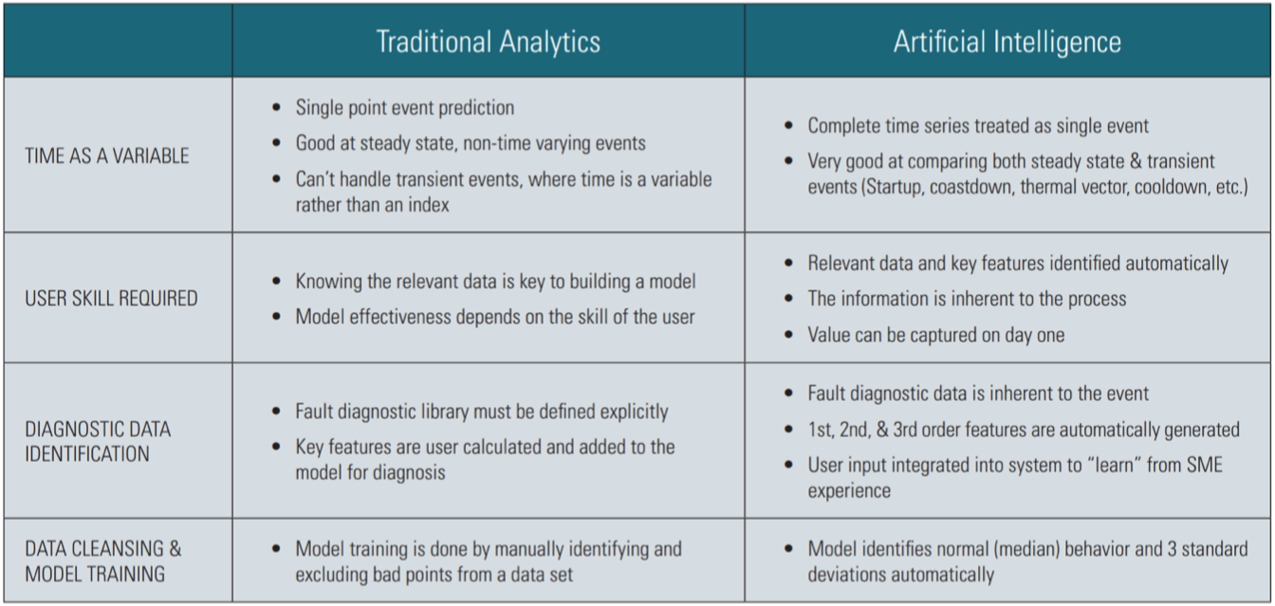
예지보전 - 발전
드론을 이용한 자동 고장검색 및 예측 등
고장진단 및 성능저하 모니터링
치명적 고장이나 갑작스런 Downtime 방지
출처: Artificial Intelligence and the Internet of Energy (IoE), sparkcognition (2017)

Slide 11
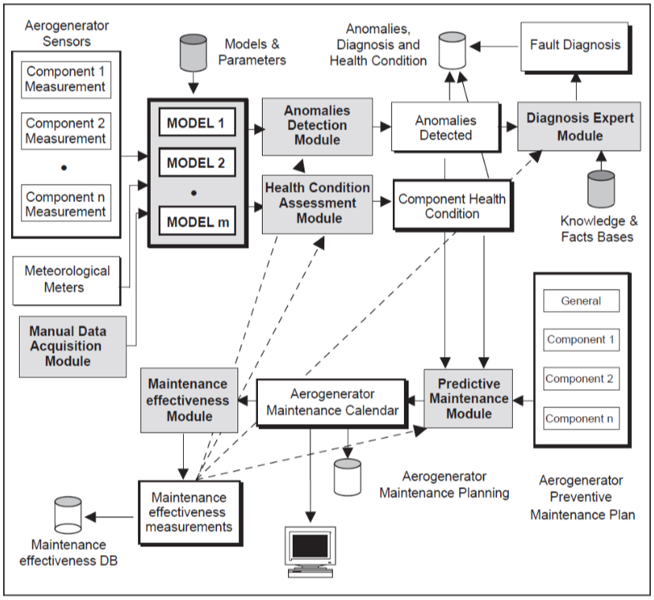
예지보전 – 자산 관리
출처: On the concept of e-maintenance: Review and current research, Alexandre Muller, Reliability Engineering and System Safety 93 (2008)

Slide 12
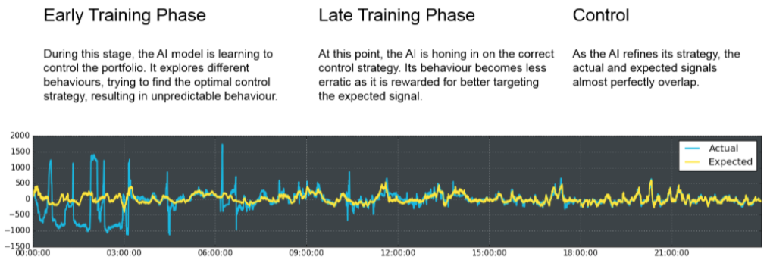
수요관리
영국의 Upside Energy는 수용가의 저장장치 관리에 ML 기술을 접목
영국의 Open Energi는 가용자원을 실시간으로 이전하도록 제어함으로써 수익 창출
피크 때 부하를 이전할 수 있는 수요자원 (peak-load shift)이 6 GW에 달하며 이는 수요피크의 10% 정도에 해당
동적 유연성을 가진 자원은 750 MW 로 추정
AI는 이러한 수요자원을 끌어내고 미래의 전기시스템으로 활용하도록 함
출처: How AI is shaping the future of energy, power response, nationalgrid ESO (2017)

Slide 13
도전
Non-technical loss: 도전, 사기, 과금 오류 등
Electricity theft
브라질은 도전 문제가 매우 심각
나이지리아는 도전 40% 수준
영국 도전으로 인한 손실비용은 연간 4.4억 파운드로 추정
도전에 대한 AI 적용 연구 (브라질)
University of Luxembourg의 Patrick Glauner
3.6 million 브라질 가구에 대해 5년간 조사
월 200 million 검침을 검침원을 동원하여 수행
데이터를 분석하고 특이 가구 도출
과거 데이터를 기반으로 AI 적용

Slide 14
도전 관리
도전은 선진국가에서는 상대적으로 낮으나 여전히 관심사
미국 EPRI 분석: 도전으로 매년 약1%의 매출손실을 보고 있는데, 이는 중견규모의 전력사 기준으로는 연간 약 $500만~$2,000만에 해당
Edison 전력 회사 분석
매년 미국 전체 전력산업에서 도전으로 $10억~ $20억의 매출 손실
최대 4%의 도전으로 연간 $120억의 손실 추정 보고서도 있음
AMI와 연계하여 도전 방지를 위해 활용되는 정보
수용가 분류 정보
지리정보,날씨정보
고객의 과거 이력
전력 외의 가스나 수도와 같은 다른 에너지 사용 정보 등
경험적 고찰
AMI와 연계된 미국에서의 도전 방지 사례
ITRON의 도전 방지: 단계별 로직 및 정보 필터에 따른 도전 탐지
PECO의 도전 방지: 데이터 분석

Slide 15
수익 극대화를 위한 고객 분석
전력사의 수익을 극대화 하면서 소비자의 이탈을 최소화할 수 있는 전기요금의 설계
AI가 전력사에 많은 수익을 주는 고객을 계속 유지하기 위하여 맞춤형 요금제와 서비스를 만들어 줄 수 있을 것으로 기대

Slide 16
에너지 거래
에너지를 생산하고 판매할 수 있는 소비자인 프로슈머의 등장
생산자와 소비자 간에 P2P trading이 가능한 형태로 진화 중
P2P ETS에서는 수요와 공급이 지속적으로 변화하므로 인간이 대응하기 어려움
AI는 이러한 거래를 보다 빠르게 match하여 줄 것으로 기대
사례
네델란드의 Vandebron: 온라인 P2P 에너지 마켓 플레이스를 통해 신재생에너지 발전사업자가 소비자에게 직접 판매
영국의 Piclo: 다양한 분산 자원과 전력원에서의 거리 등을 고려한 P2P 거래
독일의 Sonnen community: 태양광과 ESS를 결합한 능동적 운영 모델

Slide 17
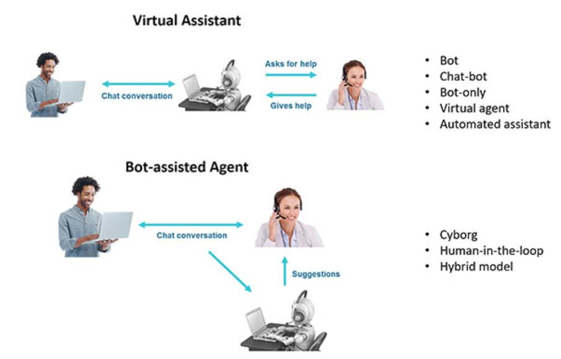
가상 에이전트
고객 문의에 대하여 즉각적으로 대응할 수 있는 고객센터의 구현
고객 이력에 따라 분류하고 자동으로 체납에 대한 안내 가능

Slide 18
공급자 선택
고객의 비용 최소화를 위하여 에너지 사용 패턴을 분석하고 시장에 나와 있는 다양한 제품을 검색하여 최적의 에너지 판매사업자를 제안
Lumator는 전력 공급에 문제 없이 자동으로 판매사업자를 변경하는 기능 제공

Slide 19
소비 패턴 분석
계량 데이터는 소비자의 소비패턴 분석에 활용
개별 가전 장비들의 전기요금에 대한 기여도 분석
Energy disaggregation: 하나의 센서로 집안의 사용정보 분석
NILM (Non-Intrusive Load Monitoring)
사용자의 에너지 비용 절감에 기여
운영자 관점에서는 이상 사용징후나 고장 등의 발견에 활용

Slide 20
Active Management
실시간 예측, 모니터링, 의사결정
Balancing grids
결함이나 해킹 시 네트워크의 자가치료
수요 관리, Prosumer가 제공한 생산/소비 수치의 신뢰성 평가
시스템 차원: 연결되어 있는 모든 장비의 상세 작동방식 파악
예: 특정 가정의 전기차의 연결 목적이 충전이지 방전인지?
Grid 차원: 상용/산업용/지자체의 에너지 사용량 추적
전력요구량이 최고치일 때, 이를 줄이기 위해 에너지 저장소로부터 자동적으로 충전/방전해야 함

Slide 21
Active Management 사례 - GridSense
GridSense: 스위스/독일 회사인 Alpiq의 지능형 시스템 (2014년 출시)
GridSense에 연결된 장비의 동작방식 파악
연결된 장비: 보일러, 열펌프, 전기차 충전기 등
전력망의 부하, 날씨예보, 전기요금에 기반
내부 또는 상용 에너지 여부
충전/방전 여부 (전기차의 경우) 및 전력량
적용된 인공지능 기술
전기차의 축전지 상태기록을 통해 축전지와 전력망 사이의 에너지 흐름의 방향 추정
다음 날 외출에 필요한 전력량 추정(기계학습)을 통해 충전/방전 여부와 전력량 결정
출처: http://www.alpiq.com/index.jsp

Slide 22
발표 순서
Smart Grid 개요
4차 산업혁명과 에너지
에너지 관련 기술융합 사례
에너지 산업의 미래

Slide 23
4차산업혁명과 에너지
과거의 산업혁명은 새로운 에너지원 등장으로 생산이 폭발적 성장하는 시기임.
‘1차 산업혁명'은 증기기관 발명 및 석탄이 주요 에너지원으로 부상함.
‘2차 산업혁명'은 석유와 전기가 주요 에너지원으로 활용함
‘3차 산업혁명'은 신재생에너지 및 에너지 인터넷과 연관되어 설명됨.
‘4차 산업혁명'은 새로운 에너지원 등장이 아닌, 기존 에너지 기술이 정보통신/전자/화학/바이오 등 연관분야 신기술과 융합하여 새로운 산업혁명 기폭
출처: “4차산업혁명 시대의 에너지 정책”, 산업연구원(2017)

Slide 24
4차산업혁명의 에너지분야 기대효과
에너지 공급 방식의 전환
에너지 접근방식 개선
소비자 적정가격 및 산업경쟁력 향상
에너지 효율 및 수요관리 개선
에너지 분야의 탄소배출 감축
에너지 삼중고(Trillema) 해결
에너지 안보
에너지 자본의 형평성
환경 지속 가능성

Slide 25
발표 순서
Smart Grid 개요
4차 산업혁명과 에너지
에너지 관련 기술융합 사례
에너지 산업의 미래

Slide 26
에너지분야와 연관분야 기술의 융합 사례
셰일가스 대량생산이 가능하게 한 수압파쇄법 및 수평시추법 개발은 3D 프린팅 신기술 응용
다양한 신재생 에너지, 에너지 저장장치(ESS), Smart Grid 등 에너지 기술과 연관 산업분야 핵심 신기술의 급속한 융합
고연비 자동차로 대체될 경우 수송분야 석유 사용량 50% 절감
그림 출처: 구글 검색

Slide 27
융합 사례 – CPS
CPS (Cyber-Physical Systems)
건물, 국방, 도로, 전력망, 공장 등 사물에 통신, 컴퓨팅, SW 등 IT 기술이 융합되어 물리시스템을 이해하고 제어하는 기술.
물리시스템에 장착된 센서를 통해 데이터를 수집하고, 통신망으로 연동된 SW가 데이터 분석을 통해 물리현상 분석 및 제어
➔ Sensor-based communication-enabled autonomous system
CPS 적용의 예
에너지 생산 및 송전
스마트한 전기 활용
태양광 풍력 등 신재생 에너지원 활용
제로 에너지 빌딩 구축
기존 전력망 CPS 업그레이드
운송 시스템
더 적은 에너지로 빠르고 멀리 가는 항공기/자동차
교통사고 사망자/부상자 최소화
교통체증/정체 최소화 시스템
국가 인프라
더 안전하고, 차간 거리를 줄일 수 있는 고속도로 시스템
정전에 영향을 받지 않는 전력 생산/배전 시스템
출처: “Cyber Physical Systems give Life to the Internet of Energy”, ERCIM News (

Slide 28
융합 사례 – 에너지 수요관리
EMS (Energy Management System)
에너지 흐름/사용현황의 시각화/최적화
계측장비 (데이터 집계) → 통신장비 (데이터 분석) → 시각화 장비 (설비/기기 제어)
가정, 빌딩, 공장, 도시에 적용
에너지 시각화/분석 ➔ 서비스로 확대
기대효과
시스템 차원의 효율 개선 효과
최종 소비자 행동 변화 견인
신산업 육성 및 고용 창출
출처: “Autonomous Distributed Smartgrid (ADS) / Versatile Autonomous Smartgrid Testbed (VAST)”, Georgia Tech

Slide 29
융합 사례 – Internet of Energy
독일의 Internet of Energy 중심의 미래 에너지 시스템 프로젝트
홈 오토메이션 및 분산형 전원 기술
지능형 송배전망 관리 시스템
스마트 미터링
에너지 인프라 통합 네트워크 인프라
각종 애플리케이션 / 서비스 실증사업 진행 중
기대효과
분산화된 에너지 수급
유연하고 지능화된 소비자 수요
분산형 그리드의 효과적 연계를
보장하는 ICT 인프라 구축
출처: “Internet of Energy for Electric Mobility”, IoE

Slide 30
융합 사례 – Smart City
IoT 또는 CPS 기술을 적용하여 도시의 삶의 질 개선
경제, 교통, 환경, 사람, 생활, 제도 분야의 개선
일본은 2010년부터 스마트시티 관련 정책에 약 680억엔 투자.
ICT 스마트타운 구상
스마트커뮤니티 구상
환경-미래도시 구상
기대효과
2020년까지 3조 2천억엔의 경제효과 및 6만명 고용창출
출처: The Smart Grid in Asia, 2012-2016: Markets, Technologies and Strategies (GTM Research), NEDO

Slide 31
융합 사례 – 3D Printing과 태양광 산업
3D 프린팅: 자르고 깎아내는 방식 대신에 다양한 원재료(유리/실리 콘/플라스틱/레진)를 한겹씩 쌓아올려 완제품을 만드는 방식.
3D 프린팅 기술의 융합
평평한 태양광 모듈 대신 3D 블록과 같은 다양한 형태의 태양전지를 제작/생산 ➔ 기존 태양전지보다 20% 효율성 제고
태양전지를 유리 대신 종이/플라스틱/섬유 등의 원료로 인쇄
극도로 앏은 수준의 태양전지 생산이 가능
향후 Wearable 기술로 발전 가능
도색재도 뿌릴 수 있는 Solar Spray 개발 가능
출처: “3d Printed Solar Cells? You Ain’t Seen Nothin’ Yet”, Tech in America
“3D Printed Solar Cells Could Provide Cheap Energy to Billions of People”, EnergyFantastic.com (2015)
“3D Printed Panels, Giant Glass Spheres and Solar Energy—Oh My!”, Nebraska Blog (2014)

Slide 32
융합 사례 – Ubiquitous Energy
Ubiquitous Society: 모든 사물이 지능화되고 네트워크 되어 사람-사람, 사물-사람, 사물-사물 간 의사소통이 가능한 사회
Ubiquitous Energy: Ubiquitous Society에서 요구되는 에너지 공급형태
언제, 어디서나 누구나 쉽게 전력을 공급받을 수 있는 개념(일본 산업기술총합연구소 AIST)
특성
개인화(Personalization)
휴대성(Portability)
착용가능(Wearable)
Smart Grid와 Ubiquitous Energy
발전: Energy Harvesting
송배전: Internet of Energy

Slide 33
융합 사례 – Energy Harvesting
일상생활에서 버려지거나 사용하지 않은 작은 에너지를 모아 사용가능한 전기 에너지로 변환해주는 기술
IoT를 위한 센서 사용의 증가로 Energy Harvesting 기반의 동력원 도입 필요
압전 효과
열전 효과
광전 효과
RF(무선주파수) 활용
출처: 에듀넷.

Slide 34
발표 순서
Smart Grid 개요
4차 산업혁명과 에너지
에너지 관련 기술융합 사례
에너지 산업의 미래

Slide 35
프로슈머 시장의 확대 (1)
Smart Metering 인프라와 혁신적인 기기통제 기술 도입으로 소비부문의 유연성 고도화 ➔ 전기사업자의 시장 지배력 감소
에너지 서비스 시장발전에 따른 새로운 참여자 등장, 최종소비자와 도매시장 연결
출처: 산업경제신문사

Slide 36
프로슈머 시장의 확대 (2)
Peer-to-Peer Model: Prosumer들끼리 상호 연결되어 전기를 판매/구매
Prosumer-to-Grid Model: Prosumer와 Grid망 연결, Grid망에 연결된 Micro-Grid
Organized Prosumer Group: Prosumer 그룹이 에너지 자원을 모으거나 VPP(Virtual Power Plant) 구성
출처: “Electricity market design for the prosumer era”, Parag Yael, Benjamin Sovacool (2016)
”Prosumer Energy Culture and a Fractal Like Grid”, Rebecca Ford (2016)
“신기후체제와 제4차 산업혁명시대의 전력산업”, dbstnswls(2016)

Slide 37
융합생태계와 에너지 플랫폼 비즈니스
에너지 공급-수요를 연결하는 네크워크 구축 ➔ 시공간 제약 받지 않는 플랫폼 구축
소비자 맞춤형(시기, 양) 제품/서비스 및 개선된 전력품질을 제공하는 전력 유틸리티
ESS, 분산발전을 게임 앱처럼 운영하는 Micro Grid 메인 플랫폼 회사
태양광으로 전력을 생산해 전기차에 저장한 후, 전력수요 Peak시 판매하는 전기자동차 및 태양광 플랫폼 사업자

Slide 38
IoT와 에너지 첨단기술의 융합, Smart City
스마트 시티: 스마트 기술과 통합 플랫폼 기반으로 소비 특성에 따른 최적의 에너지 서비스 제공
사물인터넷(IoT) 기반으로 빅데이터 수집, 관리 ➔ 도시에서 소비되는 모든 형태 에너지, 커뮤니티 단위로 최적 관리
출처: “SMART ENERGY FOR A SMART CITY”, Urbana World (2016)

Slide 39
공유경제와 에너지 기술의 만남
에너지 공유 사회: 에너지 공유 서비스 (서로 나눠주고 빌려쓰는 에너지)
Gridmates: 에너지 기부 기반의 에너지 크라우드 펀딩 플랫폼
퍼즐: 루트에너지가 만든 태양광 발전 공유 서비스 (재생에너지 투자 플랫폼)
대량생산/대량소비 경제에서 필요한 만큼 생산/소비하는 경제로의 전환
출처: “Gridmates - Connect with energy”, Gridmates (2014)
” 태양광발전에도 `공유` 비즈니스 등장…보급 확대 기여할 듯”, 전자신문 (2015)

Slide 40
감사합니다.

